Slide 1


E-Commerce
Members :
Diaz Adha Asri Prakoso (0102518007)
Muhammad Iqbal (0102517019)
Muhammad Mahendranadani (0102518019)

Slide 2

blibli.com ???
blibli.com merupakan situs e-commerce dengan peran bisnis sebagai reseller berbentuk mall online yang bekerja sama dengan berbagai perusahaan produksi untuk menjualkan barang-barang hasil produksinya melalui perantara situs blibli.com
Notes:
© Copyright PresentationGO.com – The free PowerPoint template library

Slide 3
Sejarah
Didirikan pada tanggal 25 Juli 2011 oleh PT. Global Digital Niaga (GDN) yang merupakan anak perusahaan PT. Global Digital Prima (GDP) milik Martin Hartono –putra dari owner Djarum Group, Budi Hartono.
05
Saat itu, perusahaan tempatnya berkarier sedang terpikat dengan bisnsi ecommerce, dan akhirnya pun diputuskan untuk membuat Blibli.com.
04
Berkat keteguhannya, karier Kusumo semakin bersinar pasca ditunjuk menjadi CEO di PT. GDN dan COO di PT.GDP Venture pada Maret 2010, yang merupakan anak usaha PT Djarum
03
Pada tahun 2009 dia pulang ke Indonesia karena ia ingin mencoba berkarier profesional di negeri kelahirannya..
02
Blibli.com didirikan oleh Kusumo Martanto. Ia merupakan seorang lulusan S-2 teknik industri dari Georgia Institute of Technology di Amerika Serikat.
01
Notes:
© Copyright PresentationGO.com – The free PowerPoint and Google Slides template library

Slide 4
Sumber Dana
Blibli express
Iklan
Blibli.com menyediakan layanan kurir untuk pengiriman secara express dan datang di hari yang sama selama jaraknya tidak melebihi 30 km.
Ada beberapa tayangan iklan berupa video yang ada di system aplikasinya dan spanduk / poster sebagai media promosi blibli.
Brand x blibli
Dana yang masuk dari konsumen, maka penghasilan tersebut akan di bagi antara perusahaan blibli dan perusahaan brand / merk yang menjual produk.
Notes:
© Copyright PresentationGo.com – The free PowerPoint template library

Slide 5
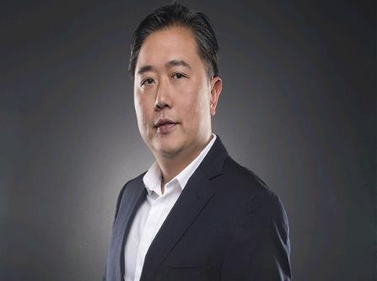
KUSUMO MARTANTO
Founder & owner of blibli.com
Kusumo Martanto, lulusan S-2 Teknik Industri dari Georgia Institute of Technology, Amerika Serikat yang kini mejabat CEO PT. Global Digital Niaga (GDN). Sejak lulus SMA pada 1992, Kusumo Martanto melanjutkan pendidikan di AS dan bekerja di beberapa perusahaan di AS seperti Intel Corporation dan i2 Technologies dengan jabatan terakhir Senior Manajer Produk.
Salah satu alasannya untuk kembali ke tanah air setelah 17 tahun berada di Amerika Serikat adalah karena ia ingin mencoba berkarier profesional di negeri kelahirannya..
Berkat keteguhannya, karier Kusumo semakin bersinar pasca ditunjuk menjadi CEO di PT. GDN dan COO di PT.GDP Venture pada Maret 2010, yang merupakan anak usaha PT Djarum.
Saat itu, perusahaan tempatnya berkarier sedang terpikat dengan bisnsi ecommerce, dan akhirnya pun diputuskan untuk membuat Blibli.com. Tercatat, Blibli.com sudah berkembang pesat tujuh kali lipat, sejak dari situs ini mulai dibangun. Diakui Kusumo, beragam cara yang dilakukan tidak lepas dari strategi yang baik dalam mengambil posisi berada di tengah pasar online.

Slide 6
REFERENSI
http://buku-otobiografi.blogspot.com/2016/12/biografi-singkat-kusumo-martanto-sang.html
https://id.wikipedia.org/wiki/Blibli
https://satujam.com/pendiri-blibli/
https://fatmadonghae.wordpress.com/2012/12/07/membedah-website-blibli/

Slide 7
THANKYOU

